Slide 1
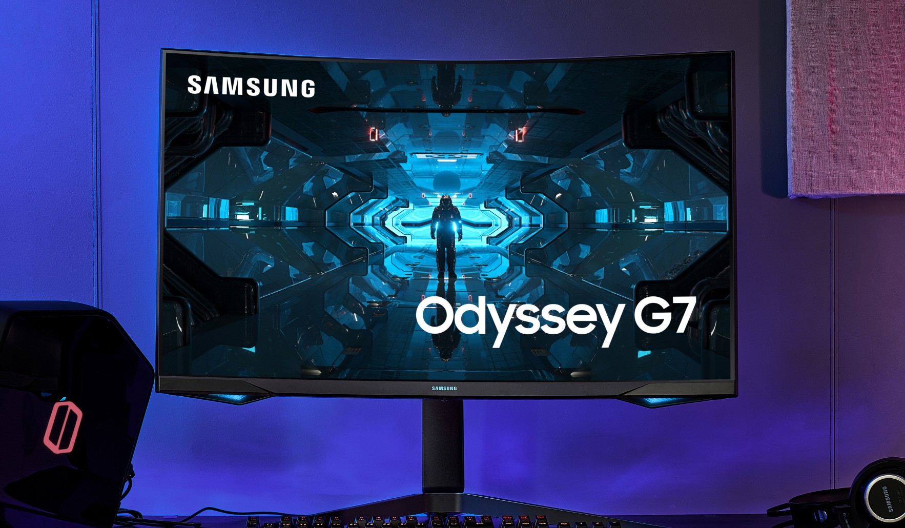
Gamer Monitorok
Készítette: Péter Dávid 10. A

Slide 2
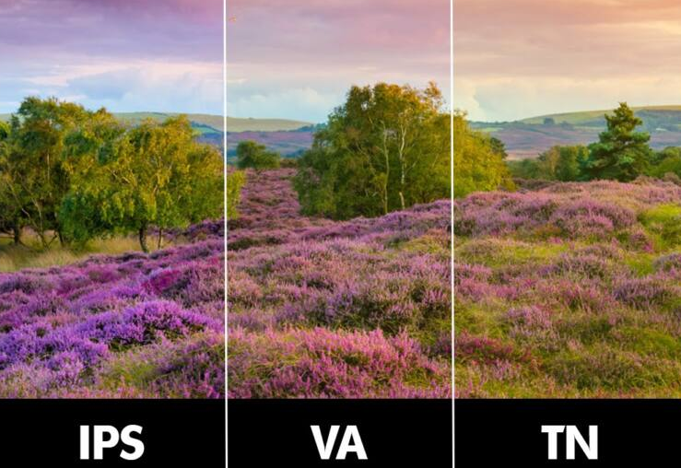
Monitor panelfajták
IPS→ jó színmegjelenítés
VA→ legjobb betekintési szög
TN→ a legalacsonyabb válaszidő
OLED→ legszebb kép
(az ips-hez közel áll)

Slide 3
Frissítési gyakorisága
60hz-max 60fps
144hz
165hz
240hz
360hz
500hz

Slide 4
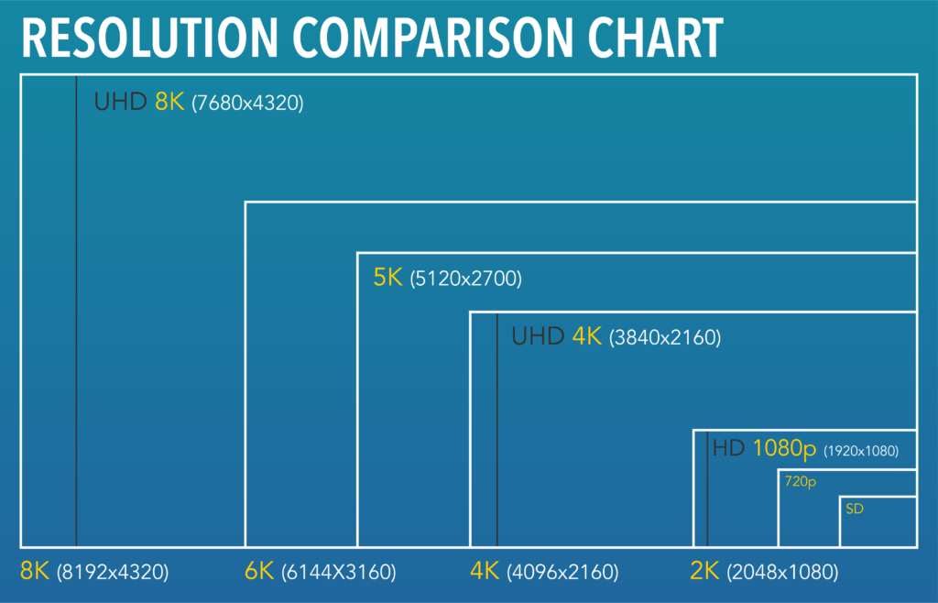
Felbontások
1080p (1920x1080px)
1440p (2560x1440px)
4k (3840x2160px)
8k (7680x4320px)

Slide 5
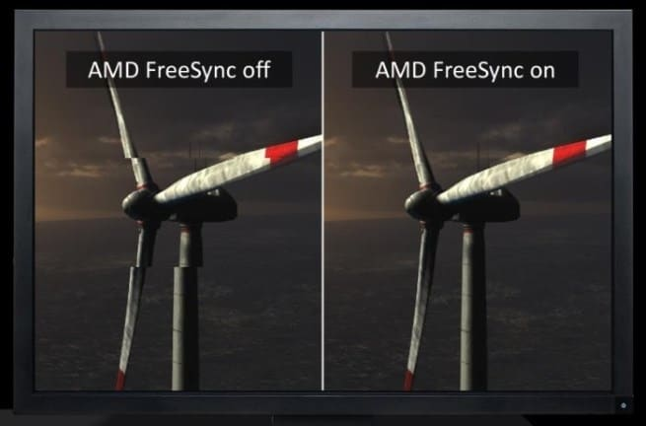
Változó frissítési gyakoriság
V-sync
G-sync→Nvidia
Freesync→AMD

Slide 6
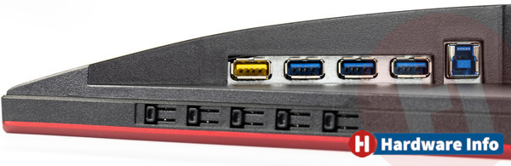
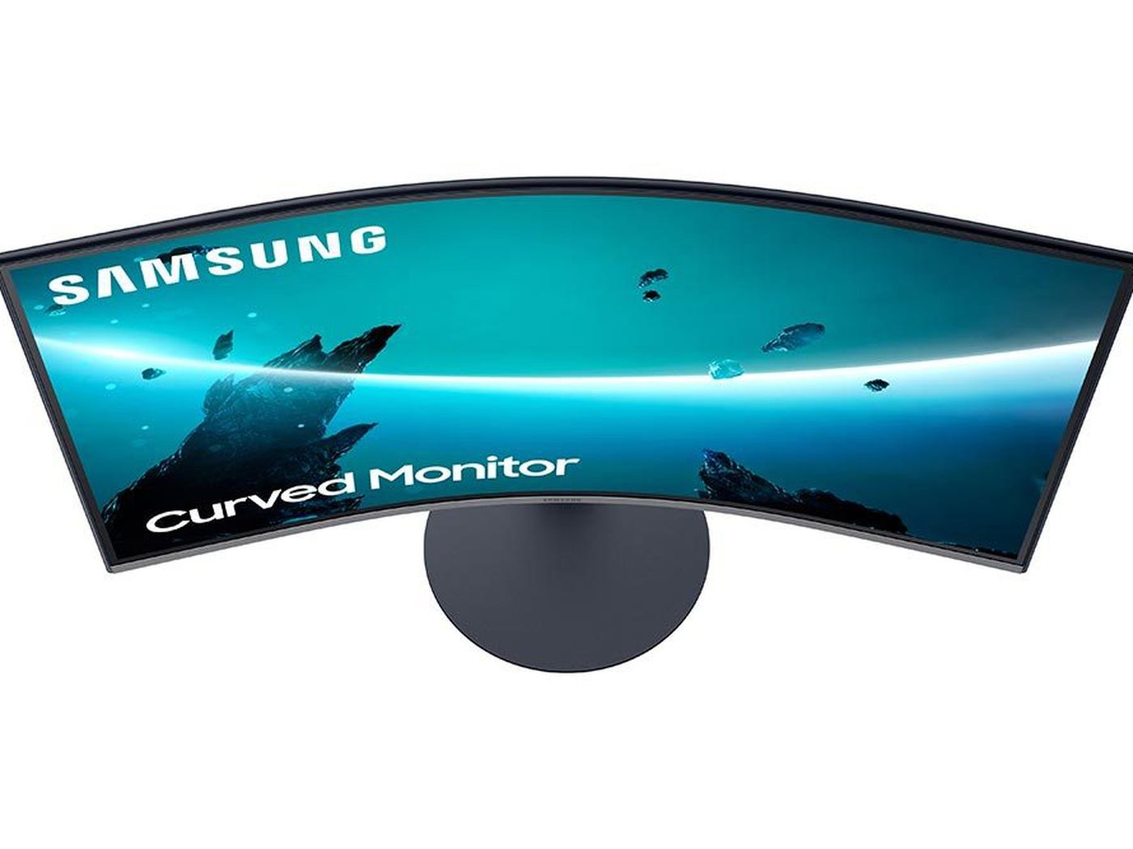
Egyebek
USB hub
RGB világítás
Ívelt kijelző
HDR támogatás
Hangszóró
Különböző profilok,beállítások
Állíthatóság

Slide 7
Források
https://polymoa.wordpress.com/2019/02/08/169-resolutions-chart/
https://www.pcgamer.com/asus-rog-swift-500hz-gaming-monitor/

Slide 8
Köszönöm a figyelmet!

